Slide 1


Planes Estratégicos Institucionales de la Superintendencia Nacional de Salud
Seguimiento
II TRIMESTRE 2025

Slide 2
Planes Estratégicos Institucionales
Meta
PTEP
Programa de Transparencia y Ética Pública
PINAR
Plan Institucional de Archivos
PETIC
Plan Estratégico Tecnologías de la Información
PSPI
Plan de Seguridad y Privacidad de la Información
Frecuencia
Actividades
A
C
E
G
B
D
F
H
PEI
Plan Estratégico Institucional
PETH
Plan Estratégico Talento Humano (Vacantes, PIC, PBE, SSST, TH, Previsión v)
PAA
Plan Anual de Adquisiciones
PTRSPI
Plan de Tratamiento de Riesgos de Seguridad y Privacidad de la Información
Son aquellos en los que se formulan las estrategias encaminadas al logro de los objetivos estratégicos institucionales en cada uno de los frentes que aborde el plan y su principal característica es ser de ejecución transversal a toda la entidad. EN la SNS se identifican como planes institucionales, de acuerdo con el Decreto 612/2018.

Slide 3
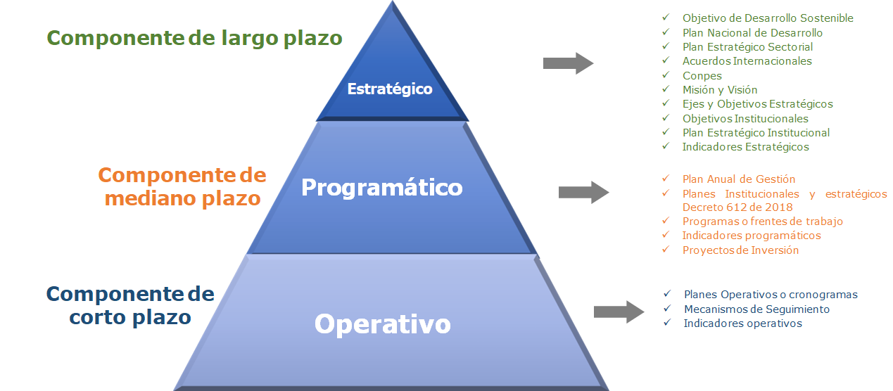
Alineación Estratégica

Slide 4
Resultados Planes Estratégicos Institucionales II Trimestre 2025
Actividades
Meta
Frecuencia
Planes Estratégicos Institucionales | No. de Actvidades/productos reportados | No. de Productos programados | % de avance de Ejecución
Estrategico Institucional | 34 | 34 | 100
Bienestar y estimulos | 28 | 27 | 96
Seguridad y Salud en el Trabajo | 18 | 18 | 100
Institucional de Capacitación | 1 | 1 | 100
Talento Humano | 19 | 19 | 100
Institucional de Archivos | 18 | 18 | 100
Plan Anual de Adquisiciones | 4 | 4 | 100
Estrategico de Tecnologias de la Información | 21 | 17 | 81
Seguridad y Privacidad de la Información | 5 | 4 | 80
Tratamiento de Riesgos y Privacidad de la Información | 2 | 2 | 100
Cumplimiento |  |  | 96%

Slide 5

Avance de cumplimiento de los Planes Estretágicos en el II trimestre de 2025
Actividades
Meta
Frecuencia
Para ver el avance detallado de ejecución y las observaciones presentadas por cada de uno de los diferentes Planes Estratégicos Institucionales, lo invitamos a descargar el siguiente documento haciendo clic aquí:
https://docs.supersalud.gov.co/PortalWeb/planeacion/InformesGestion/CC-78.xlsx
Control + clic en el link o enlace, o cópialo en la barra de direcciones preferiblemente por Google Chrome

